Slide 1
Магия чисел

Slide 2
ав
Разминка
Скажи мне,
какой у тебя компьютер,
и я скажу, кто ты

Slide 3
ав
Разминка
Компьютер памятью
не испортишь

Slide 4
ав
Разминка
Дареному компьютеру в системный блок
не заглядывают

Slide 5
ав
Разминка
В Силиконовую долину со своим компьютером не ездят

Slide 6
ав
Разминка
Утопающий за
F1 хватается

Slide 7
ав
Разминка
Бит байт бережет

Slide 8
ав
Разминка
Что из Корзины удалено, то пропало

Slide 9
ав
Разминка
Вирусов бояться – в Интернет не ходить

Slide 10
ав
Разминка
За одного хакера семь кандидатов наук дают

Slide 11
ав
Разминка
Всяк Web-дизайнер свой сайт хвалит

Slide 12
ав
Календарь Майя
5 7 2 4 8 8
Ответ:

Slide 13
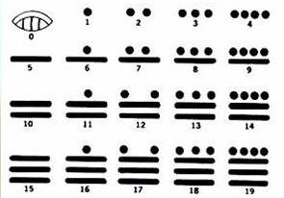
ав
Календарь Майя

Slide 14
ав
Кросснамбер
Кросснамбер - вид числовых ребусов.
В переводе с английского слово "Кросснамбер" означает "Кресточислица".
В каждую клетку кросснамбера можно вписать
только один знак
(одну цифру 0,1,2,3,4,5,6.7,8,9).
Числа, подлежащие отгадыванию,
только целые положительные;
запись таких чисел не может начинаться с нуля.

Slide 15
ав
Кросснамбер
Справка: Наряду с десятичной, но гораздо реже,
применяется римская нумерация, широко употреблявшаяся у римлян, или латинян, народа, занимавшего территорию современной Италии.
В этой нумерации числа изображались при помощи следующих семи знаков:
Римские знаки | I | V | X | L | C | D | M
Их значение | 1 | 5 | 10 | 50 | 100 | 500 | 1000

Slide 16
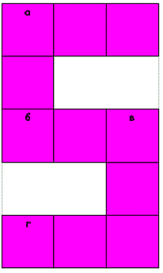
ав
Кросснамбер
2 0 4
Ответ:
1
8 2 4
0
7 9 2

Slide 17
ав
Задачи со спичками
Задание 1: Нужно переложить одну спичку так,
чтобы получилось верное равенство:

Slide 18
ав
Задачи со спичками
Решение:
8+3-11=0
6+3-9=0
9+3-4=8

Slide 19
ав
Задачи со спичками
Решение:

Slide 20
ав
Задачи со спичками
Задание 2: Переложите одну спичку так, чтобы получилось верное равенство:

Slide 21
ав
Задачи со спичками
Решение:
1).
2).

Slide 22
ав
Задачи со спичками
Задание 3: Исправьте равенство так, чтобы оно стало верным, не дотрагиваясь, ни до одной спички (нельзя поджигать, перемещать, передвигать и т.д.).

Slide 23
ав
Задачи со спичками
Ответ: достаточно перевернуть рисунок на
180 градусов

Slide 24
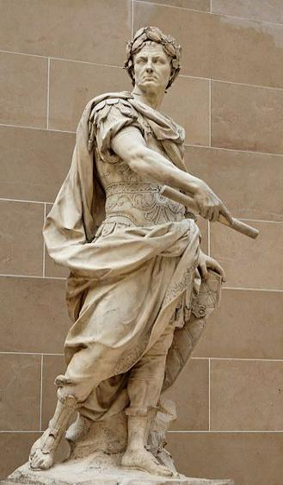
ав
Шифр Цезаря
Расшифруйте:
ЪЗХЮУЗ ТОБФ ЖЕГ
Найдите ответ и зашифруйте его
этим же способом

Slide 25
ав
Шифр Цезаря
Юлий Цезарь, политик и полководец, для секретных сообщений использовал сдвиг букв на три позиции вправо.
Малограмотные рабы, переносившие записки, думали, что они написаны на каком-то неизвестном языке

Slide 26
ав
Шифр Цезаря
Ответ:
(четыре плюс два)
ызфхя

Slide 27
ав
Корнелиус Агриппа в своем труде
"Оккультная философия", вышедшем в 1533 году, назвал эти числа и их значения
1 - число цели, которое проявляется в форме агрессивности и амбиции.
2 - число стоит за равновесие и контраст и поддерживает равновесие.
3 - означает неустойчивость.
4 - означает устойчивость и прочность.
5 - символизирует риск, достигая своего окончательного результата через путешествие и опыт.
6 - символ надежности.
7 - символизирует тайну, а также изучение и знание как путь исследования неизвестного и невидимого.
8 - число материального успеха. Оно означает надежность, доведенную до совершенства.
9 - символ всеобщего успеха, самое большое из всех элементарных чисел.

